Slide 1
네트워크 실무 1주차
41515048 이승준

Slide 2
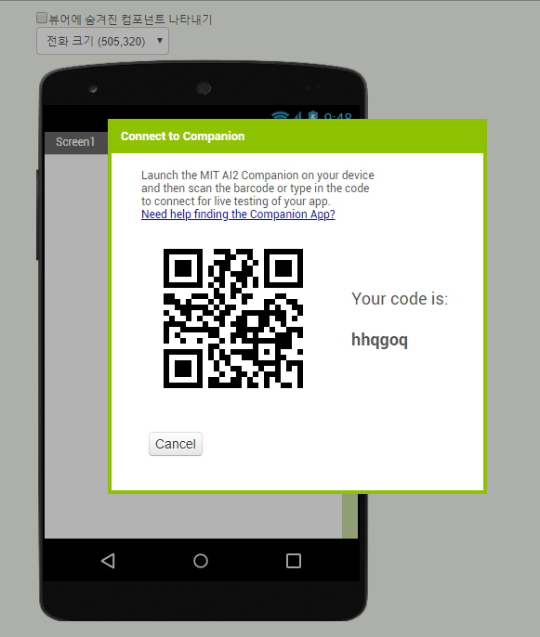
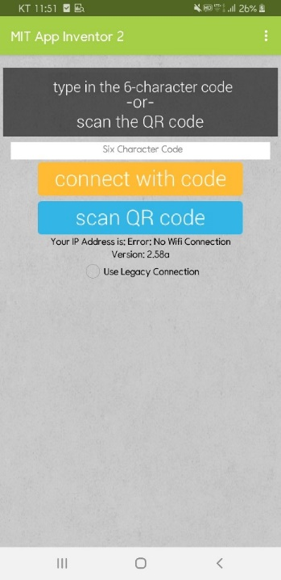
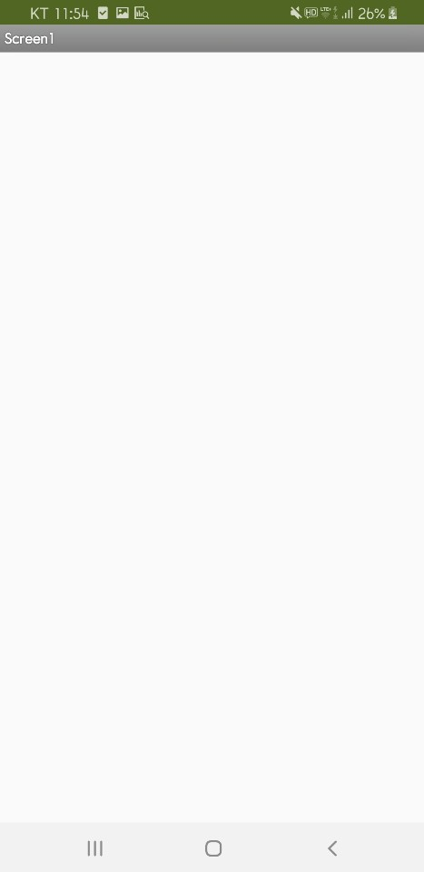
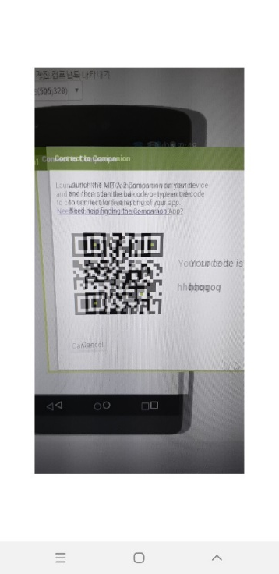
AI 컴패니언 사용하여 연결하기
1. 휴대폰으로 MIT AI2 컴패니언 앱 설치
2. 앱 인벤터 화면에서 연결 – AI 컴패니 언 클릭
3. (1)화면에 나온 QR코드를 컴패니언 어플리케이션을 실행하여 (2)화면의 SCAN QR코드 터치
4.QR코드 화면을 핸드폰으로 인식시키기(3)
5.(4) 실행 완료
1
2
3
4

Slide 3
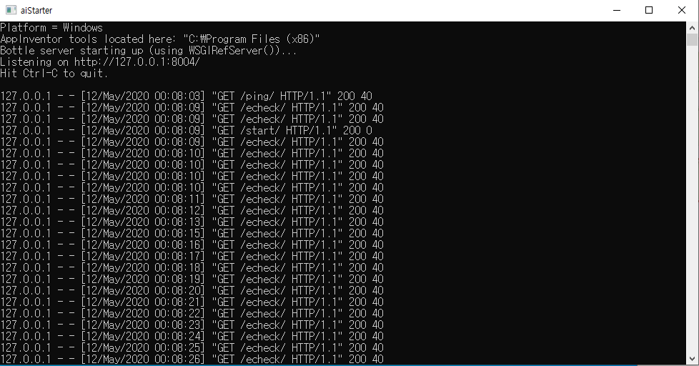
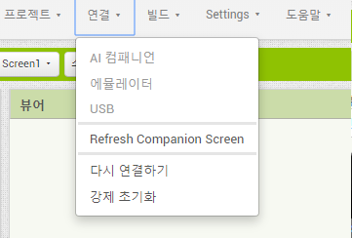
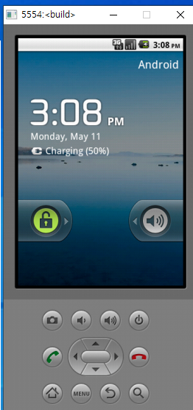
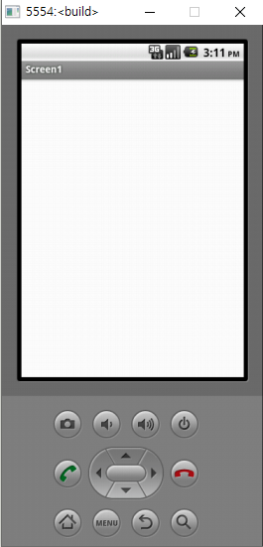
에뮬레이터를 사용하여 연결하기
1
1
2
1. AI Stater 프로그램 설치
2. AI Stater 프로그램 실행 (1)
3. 연결 – 에뮬레이터 클릭 (2)
4. 에뮬레이터 구동 완료 프로그램은 자동 실행 (3) (4)
3
4

Slide 4



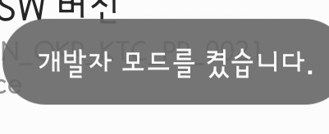
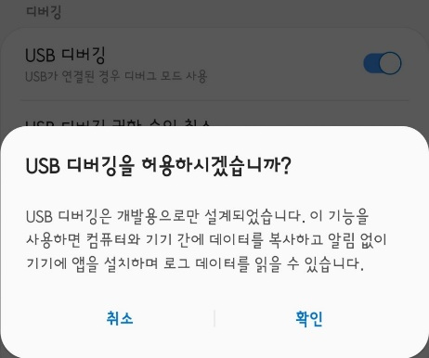
USB를 사용하여 연결하기
1. 휴대폰으로 MIT AI2 컴패니언 앱 설치
2. AI Stater 프로그램 설치
3. AI Stater 프로그램 실행 (1)
4. 설정 – 휴대전화정보 – 소프트웨어정보 - 빌드번호 7번 누르면 개발자 옵션이 나타남 – 개발자 모드 실행 – USB 디버깅 허용 (2)
5. 휴대폰에 USB를 사용하여 실행 완료
1
3
2

